Slide 1
Влияние обработки поверхности подложки на морфологию GaAs планарных нанопроволок (Монте-Карло моделирование)
Спирина Анна¹, Шварц Н. Л.^{1,2}
¹Институт физики полупроводников СО РАН, Новосибирск
²Новосибирский государственный технический университет, Новосибирск

Slide 2
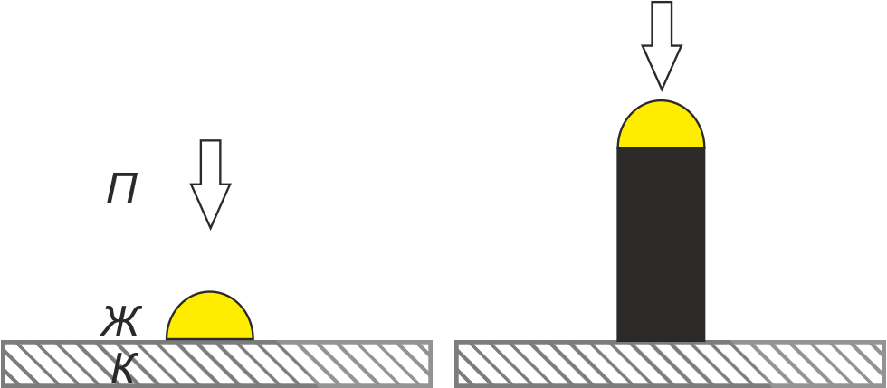
Рост по механизму пар-жидкость-кристалл

Slide 3
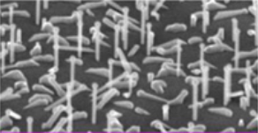
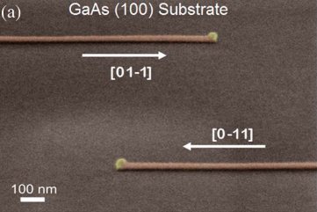
Планарные нанопроволоки – дефект
GaAs вертикальные нанопроволоки + Ga капли на Si(111)
[F. Bastiman et al., Nanotechnology, 27(9), 095601 (2016)]
GaAs планарные нанопроволоки + Au капли на GaAs(100)
[S.A. Fortuna, X. Li, IEEE Elec. Dev. Lett. 30, 593 (2009)]
[R. Dowdy at al., IEEE Electron Device Lett. 33, 522 (2012)]

Slide 4
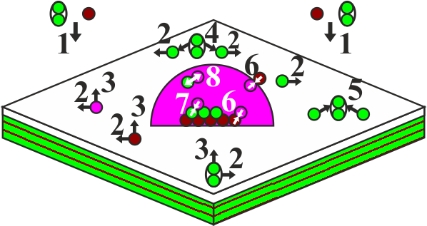
Программный комплекс SilSim3D
[А.Н. Карпов, А.В. Зверев, А.Г. Настовьяк, С.В. Усенков, Н.Л. Шварц
Вычислительные методы и программирование, 15, 388 (2014)]
Монте-Карло модель
Атомарные процессы в системе
1 – адсорбция Ga, As₂; 2 – диффузия Ga, As, As₂; 3 – десорбция Ga, As₂;
4 – образование As₂ (As + As → As₂); 5 – диссоциация As₂ (As₂ → As + As);
6 – обменная диффузия As (Ga_{liq} + As → As + Ga_{liq});
7 – кристаллизация GaAs (Ga_{liq} + As → Ga_{s} + As); 8 – растворение GaAs (Ga_{s} + Ga_{liq} → Ga_{liq} + Ga_{liq}); (As + Ga_{liq} → Ga_{liq} + As);

Slide 5
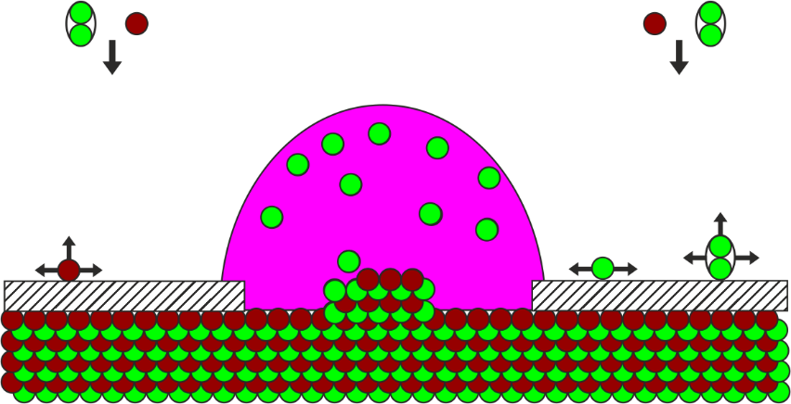
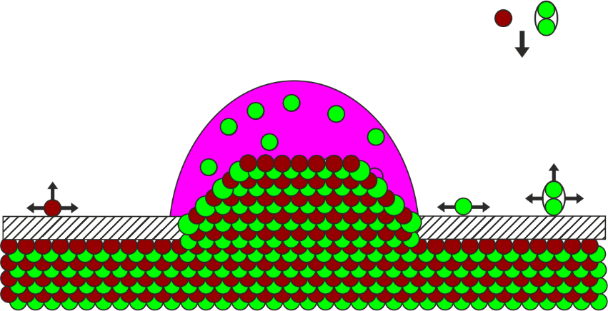
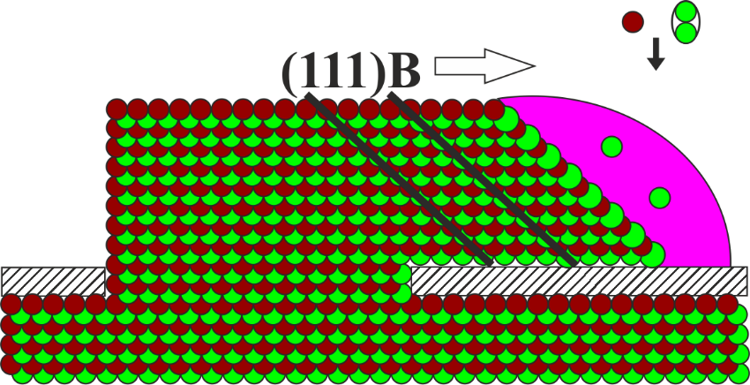
Монте-Карло модель роста планарных GaAs нанопроволок
time

Slide 6
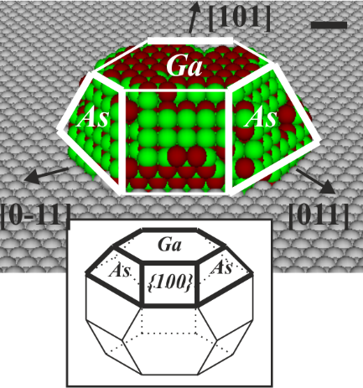
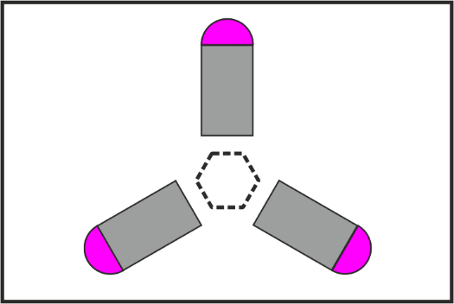
Начальные стадии роста планарных GaAs нанопроволок
GaAs(111)A

Slide 7
Планарный рост GaAs нанопроволок
Edif(Ga-Film) = 0.5 eV
Edif(As-Film) = 0.5 eV
Edif(As₂-Film) = 0.5 eV
Вид сбоку
Вид сверху
Т = 890 К F(Ga) = 3 ML/s F(As₂) = 15 ML/s

Slide 8
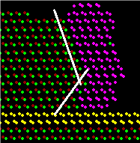
Влияние свойств поверхности на морфологию нанопроволок
Edif(Ga-Film) = 0.5 eV
Edif(As-Film) = 0.4 eV
Edif(As₂-Film) = 0.3 eV
Вид сбоку
Вид сверху
Т = 890 К F(Ga) = 3 ML/s F(As₂) = 15 ML/s

Slide 9
Заключение
Предложена схема роста планарных самокаталитических GaAs нанопроволок по механизму пар-жидкость-кристалл с помощью Монте-Карло моделирования;
Получено, что при самокаталитическом росте планарных GaAs нанопроволок, на подложке GaAs(111)А имеется три возможных направления роста;
Показано, что изменение свойств пленки-маски помогает предотвратить преждевременное поглощение капли галлия;
Спасибо за внимание!
Работа поддержана грантом РФФИ №19-31-90023
an.spirits@isp.nsc.ru
nataly.shwartz@gmail.com

